Slide 1
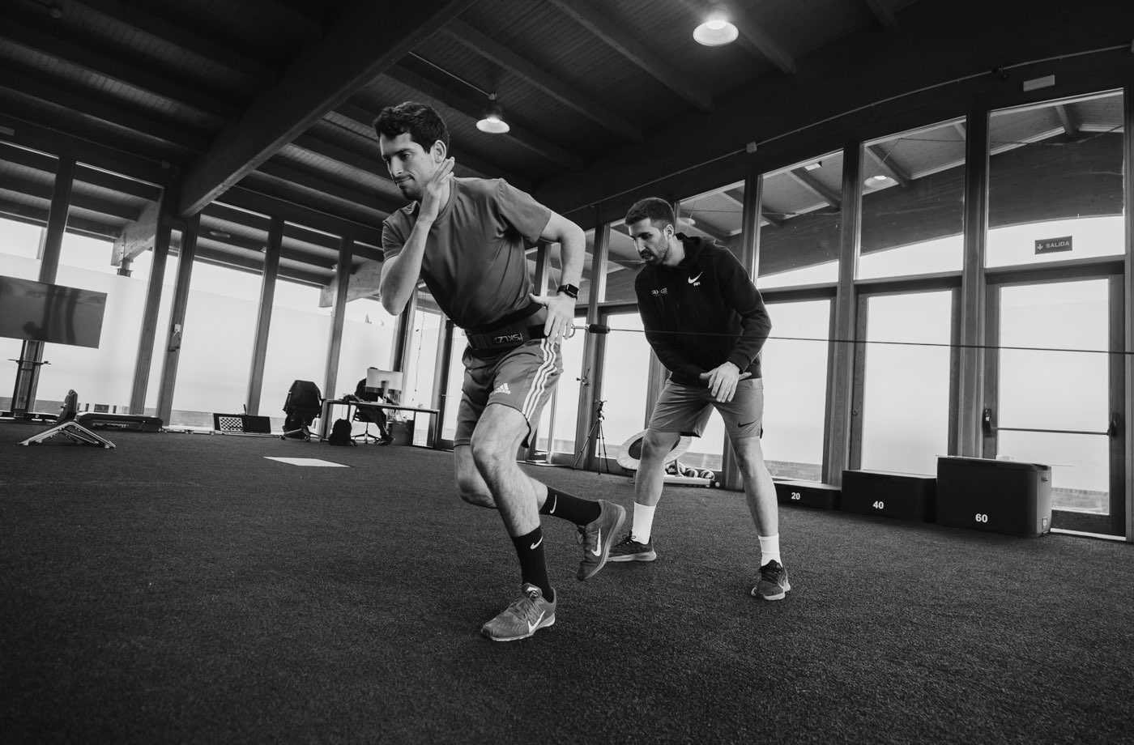
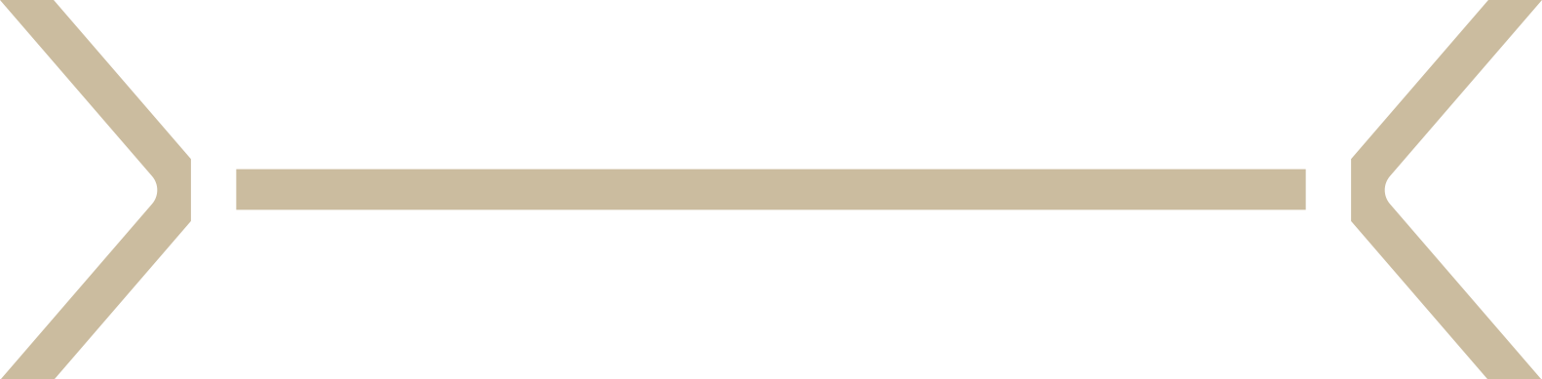
{{NOMBRE}}
Biomecánica de Carrera
{{FECHA}}

Slide 2
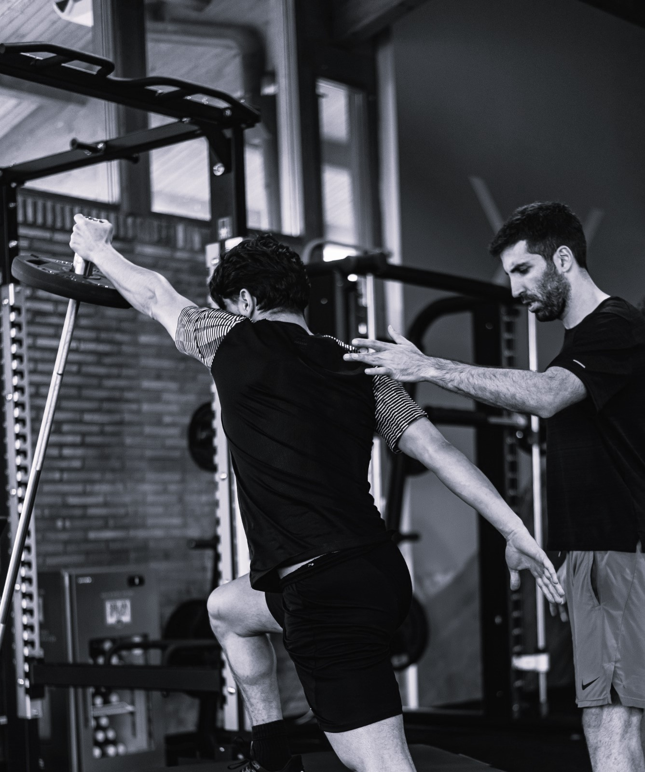
CONTENIDO
AMNANESIS
MOVILIDAD
MOVIMIENTOS FUNCIONALES
TEST DE FUERZA
CARRERA
CONCLUSIONES
RECOMENDACIONES

Slide 3

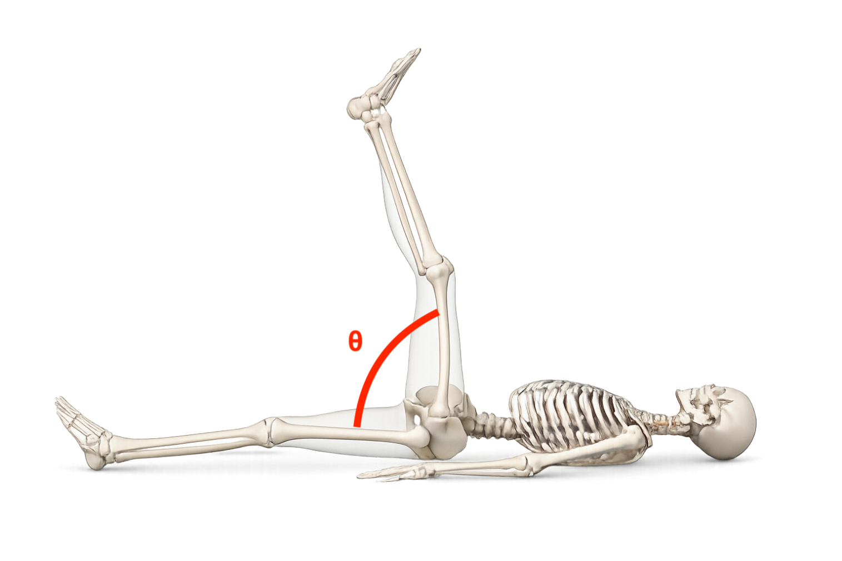
MOVILIDAD - ASLR
DERECHA | IZQUIERDA

Slide 4
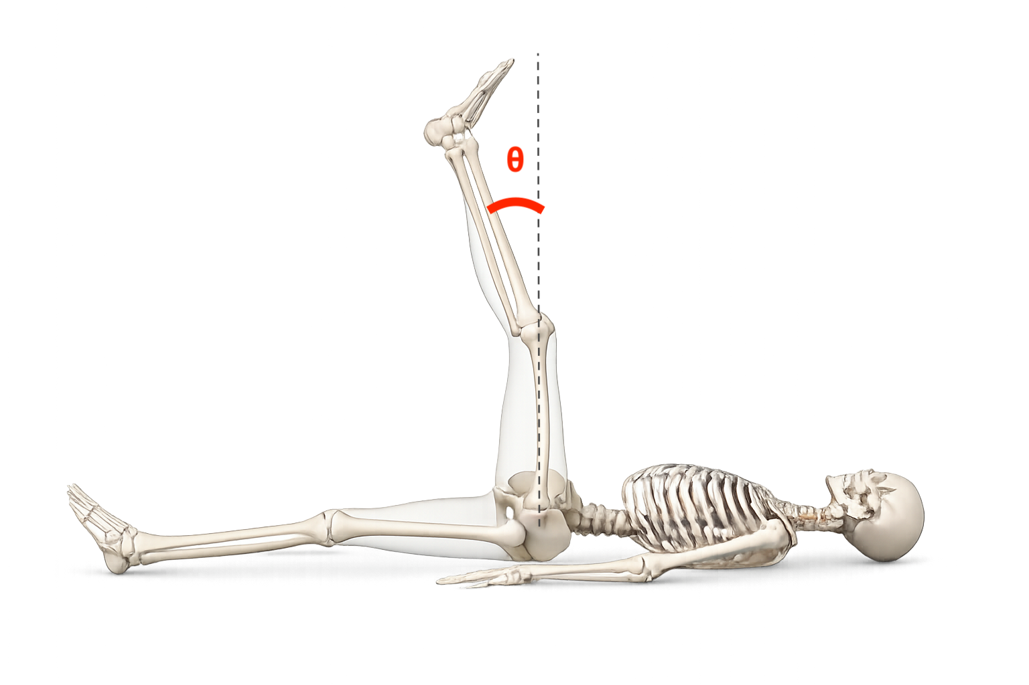
MOVILIDAD - AKE
DERECHA | IZQUIERDA

Slide 5
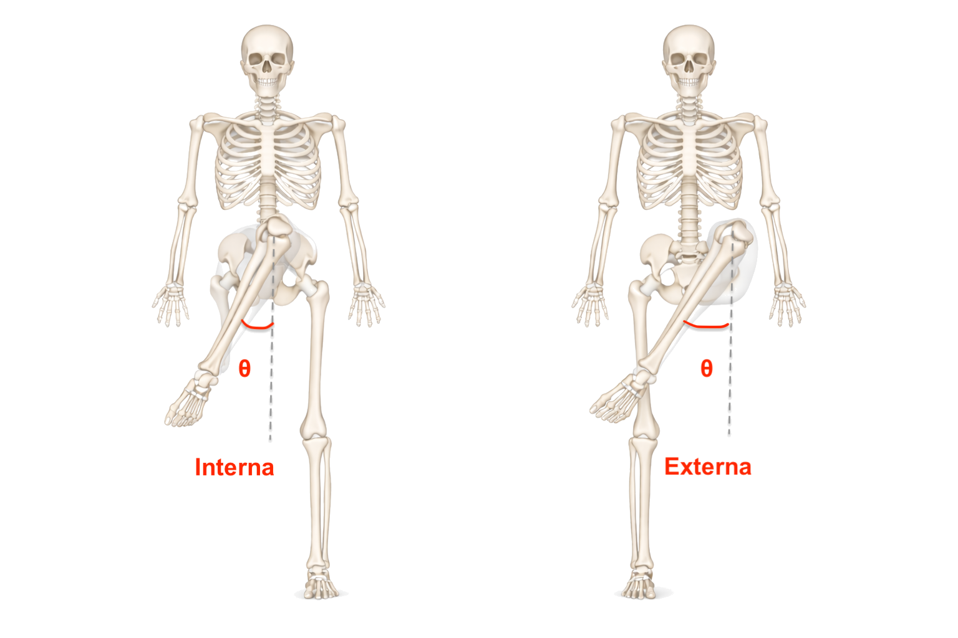
MOVILIDAD – ROTACIONES PASIVAS DE CADERA
 | DERECHA | IZQUIERDA
ROTACION INTERNA
ROTACION EXTERNA

Slide 6
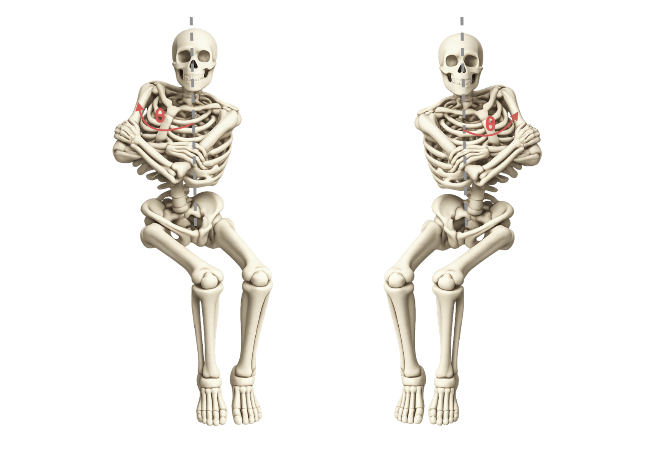
MOVILIDAD – ROTACIONES TORÁCICAS
DERECHA | IZQUIERDA

Slide 7
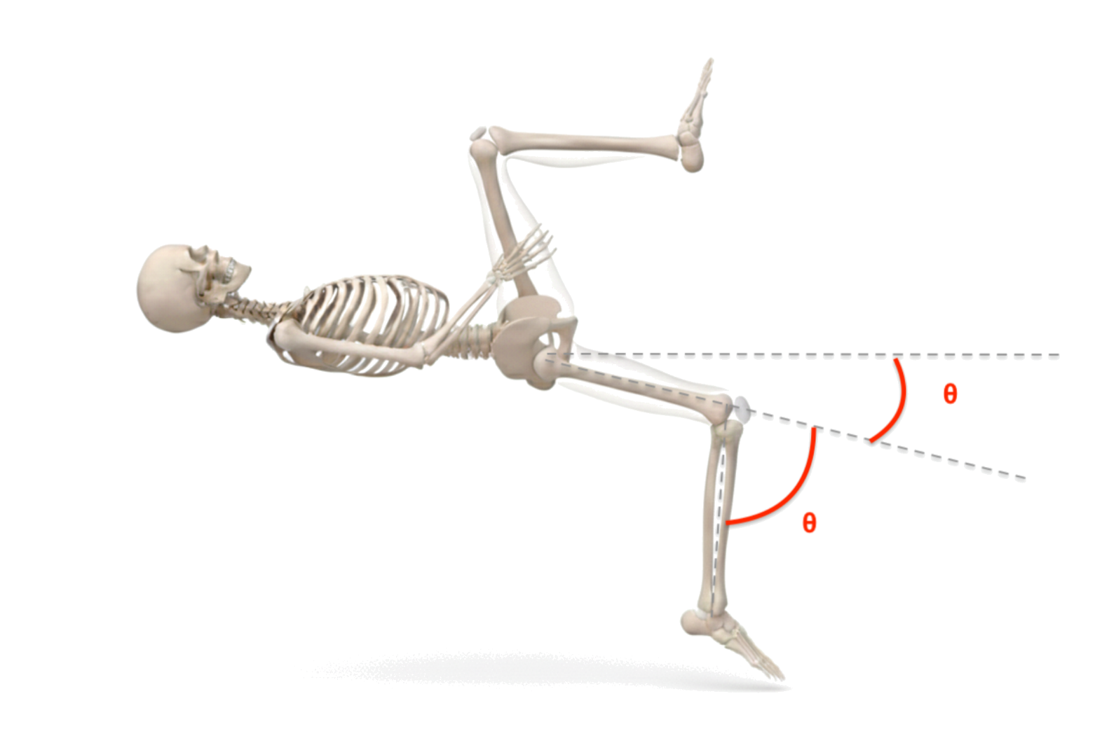
MOVILIDAD – THOMAS TEST
 | DERECHA | IZQUIERDA
ORIENTACIÓN DE FÉMUR
FLEXIÓN DE RODILLA

Slide 8
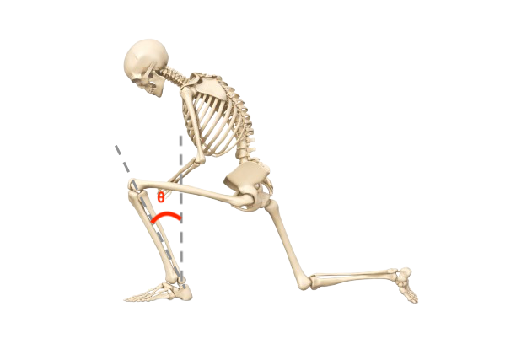
MOVILIDAD – FLEXIÓN DORSAL DE TOBILLO
DERECHA | IZQUIERDA

Slide 9
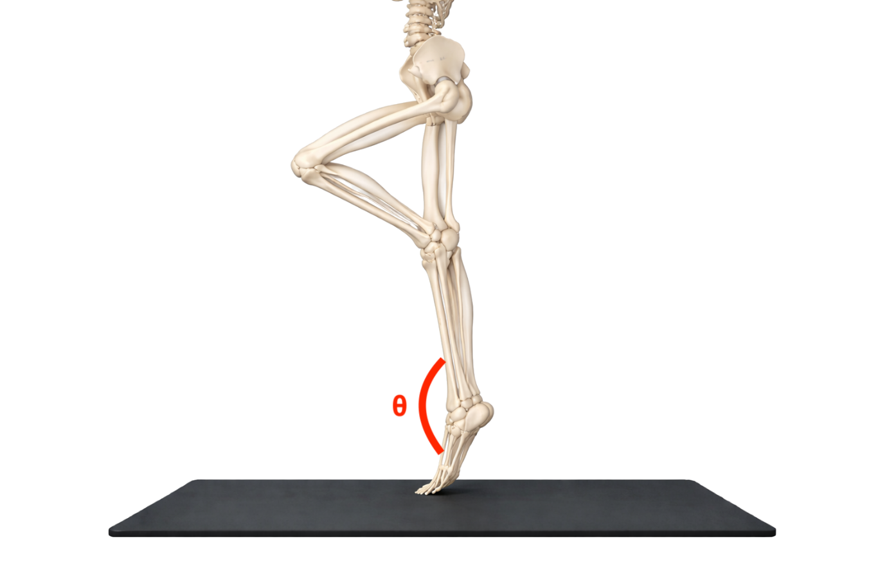
MOVILIDAD – FLEXIÓN PLANTAR
DERECHA | IZQUIERDA

Slide 10
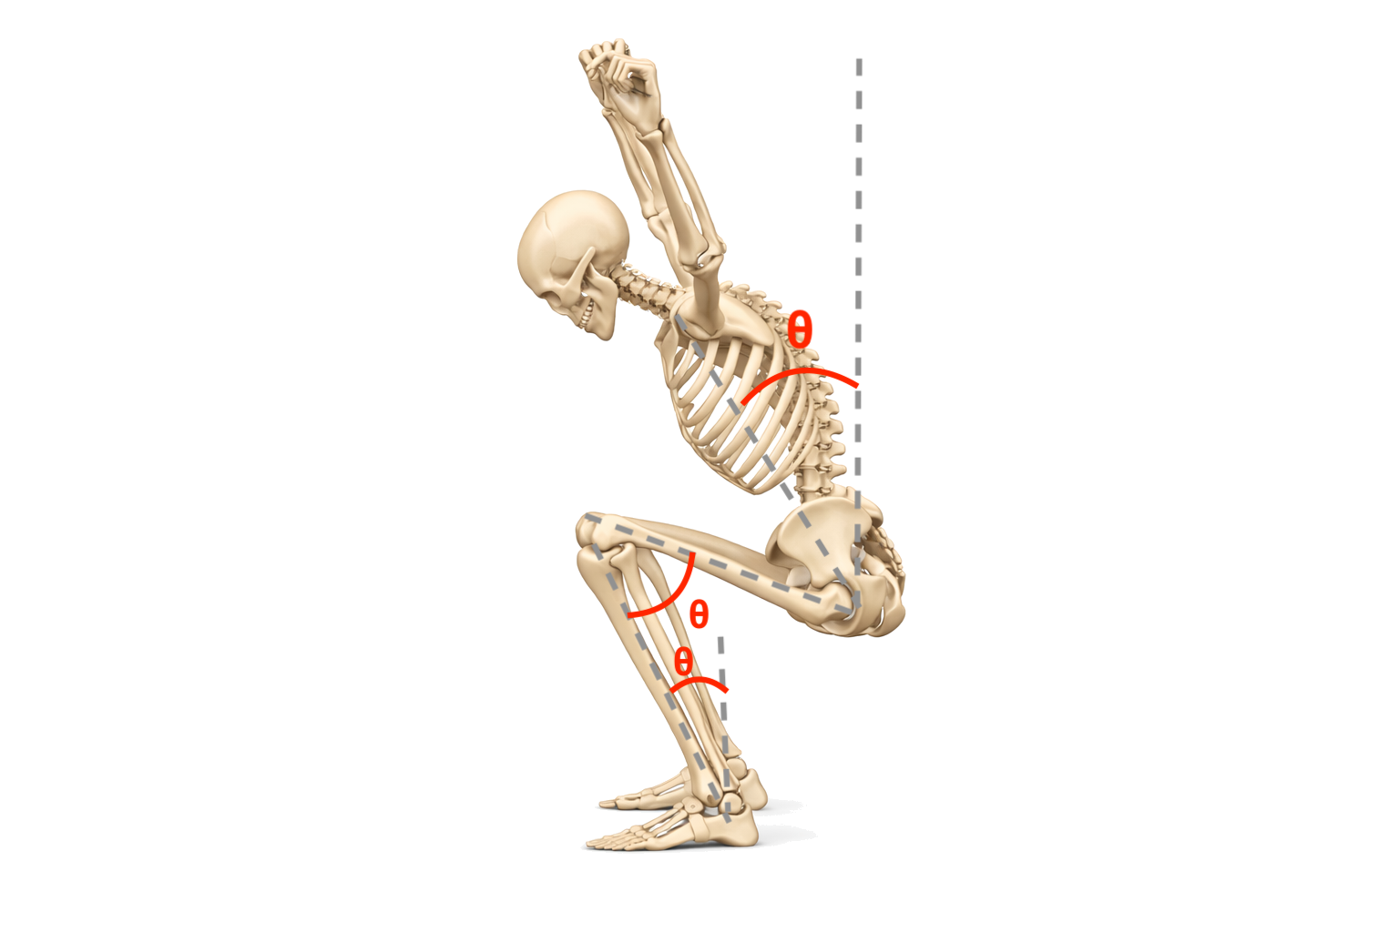
MOVIMIENTOS FUNCIONALES – OHS
 | DERECHA | IZQUIERDA
Inclinación anterior del tronco
Inclinación lateral de la pelvis
Flexión de cadera
Flexión de rodilla
Valgo de rodilla
Dorsiflexión de tobillo

Slide 11
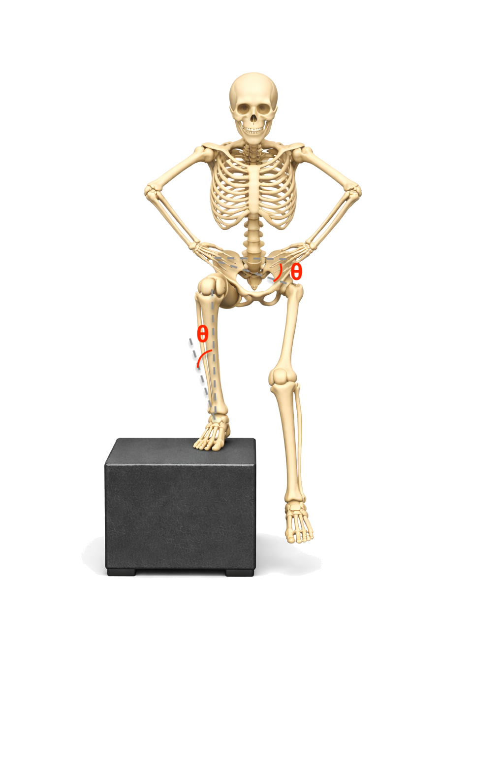
MOVIMIENTOS FUNCIONALES – STEP DOWN
 | DERECHA | IZQUIERDA
Inclinación anterior del tronco
Inclinación lateral de la pelvis
Flexión de cadera
Flexión de rodilla
Valgo de rodilla
Dorsiflexión de tobillo

Slide 12
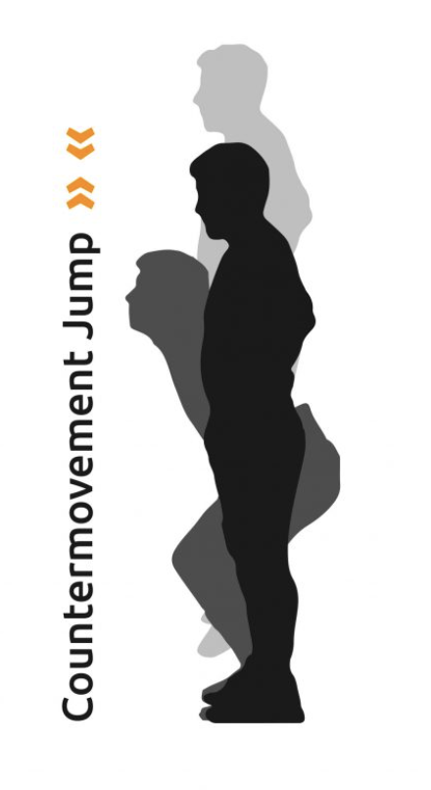
TEST DE FUERZA: TEST DE SALTO(CMJ)
METRICA | VALOR
Jump Height(m)
Braking RFD(N/s)
Peak braking force(N)
Peak propulsive force(N)
Time To Takeoff(s)

Slide 13
TEST DE FUERZA: TEST DE SALTO(CMJ) UNILATERAL
PIERNA DERECHA
PIERNA IZQUIERDA

Slide 14
TEST DE FUERZA: GRIP DE MANO
IZQUIERDA
DERECHA

Slide 15
CONCLUSIONES

Slide 16
RECOMENDACIONES
Desde la unidad de Muscle Science de RX2 se recomienda

Slide 17
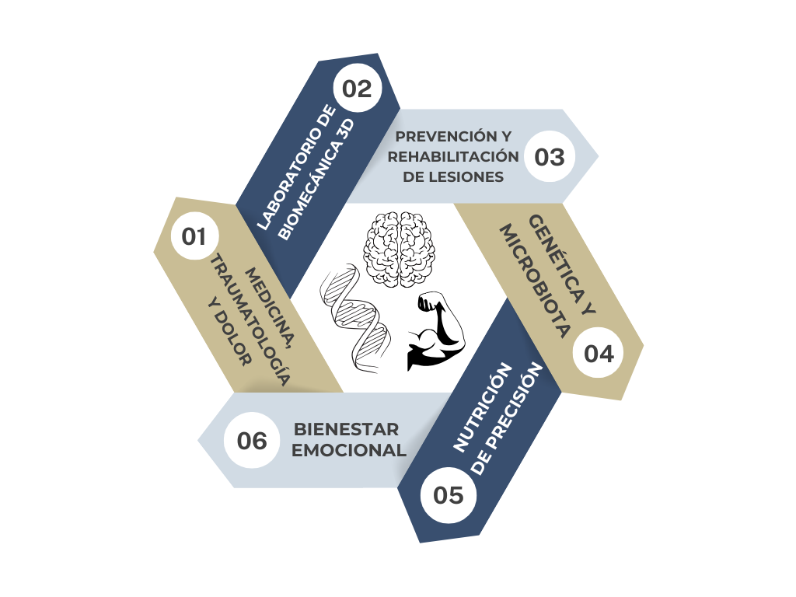
Servicios RX2

Slide 18
SERVICIOS RX2
ESTUDIOS BIOMECÁNICOS - POR DEPORTE | Estudio biomecánico individualizado y compuesto por los siguientes elementos: análisis estructural, análisis de movilidad 3D, análisis de fuerzas, e informe final con propuesta de trabajo. Tenemos estudios biomecánicos para: fútbol, golf, raqueta, running y ciclismo.
FISIOTERAPIA Y REHABILITACION DE LESIONES (Sesión individual o bonos de 5 y de 10 sesiones) | Sesión de fisioterapia de mantenimiento, prevención y rehabilitación de lesiones
PREPARACIÓN FÍSICA (Sesión individual o bonos de 5 y de 10 sesiones) | Sesión de trabajo individual personalizado para la mejora del rendimiento y la prevención de lesiones. Este trabajo está basado en los datos obtenidos en nuestros estudios biomecánicos.
ESTUDIOS GENÉTICOS | "Genes 360" es un estudio genético diseñado de manera exclusiva para RX2, que permite obtener información genética enfocada en: Aspectos nutricionales, predisposición a lesiones, recuperación tras ejercicio, mejora del rendimiento, control del peso, intolerancias, detoxificación hepática, sistema inmunitario y sistema cardiovascular (hipertensión, colesterol, etc.)
ESTUDIO DE MICROBIOTA | Este estudio es capaz de encontrar caminos que relacionan el estado de su microbioma intestinal con indicadores clave de rendimiento y salud, comprendiendo cómo su microbioma intestinal favorece u obstaculiza sus objetivos de rendimiento físico o si se encuentra en la senda de un envejecimiento saludable.
NUTRICIÓN DE PRECISIÓN | Plan de nutrición 100% personalizado para la evaluación individualizada de las necesidades nutricionales, suplementos y vitaminas en base a los resultados del estudio de microbiota y/o genético. Seguimiento mensual.
MEDICINA DEPORTIVA, TRAUMATOLOGIA Y UNIDAD DEL DOLOR | Consulta con expertos de cada unidad médica, que forman parte del equipo de RX2, para la valoración, diagnóstico y propuesta de tratamiento a realizar.
NEUROMODULACIÓN (Bonos de 5 y de 10 sesiones) | Esta tecnología está dirigida tanto a deportistas que quieren recuperarse de manera eficaz después de una lesión, como al deportista/persona activa que quiere recuperarse después de un gran esfuerzo físico o una competición. También está diseñada para hacer frente a pacientes con cualquiera de las siguientes patologías: manejo del estrés, mejora de la concentración, migrañas o cefaleas, y dolor crónico, entre otras.

Slide 19
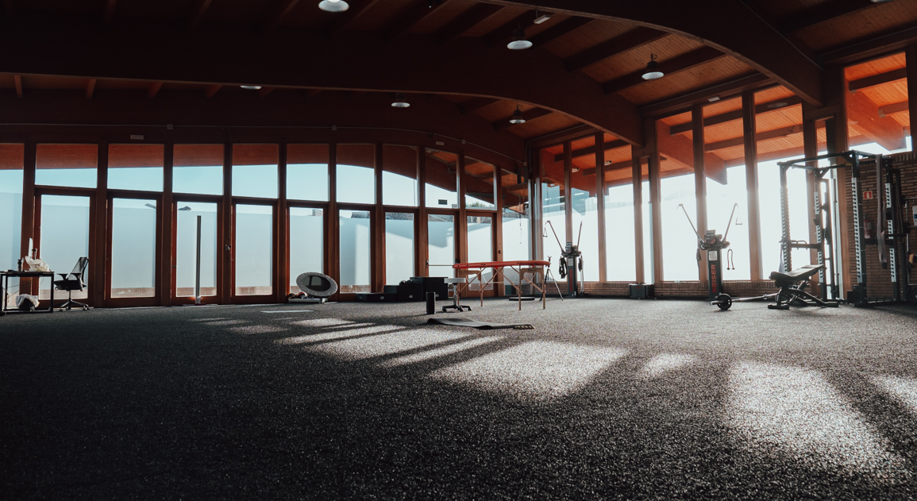




CONTACTO
LOCALIZACIÓN
+34 91 389 4134 | +34 654 886 485
info@rx2center.com
rx2center.com
Paseo del Club Deportivo 4
28223 Pozuelo de Alarcón
Madrid

